Slide 1

PF 08/09
2019

Slide 2

Fp 08/09
Klubben SSK
Återblick säsongen 2018
Våran filosofi
Säsongen 2019
Övrigt

Slide 3

Klubben SSK
Läget SSK

Slide 4
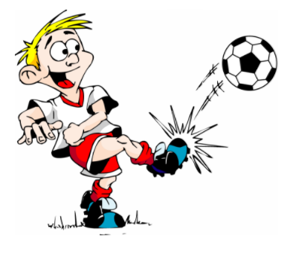
Återblick säsongen 2018
Vad tyckte vi
Spelarna
Tränarna
Föräldrarna
Notes:
Vad tyckte spelarna:
Roligast var Matcherna, Skott träning, Passnings övning, Passning med press
Vad tyckte tränarna:
Vi har varit som mest 17 spelare
Vi tappade ett par på vägen
O några till på slutet
Svårt att köra 5-manna sammandrag när vi varit fulltaliga
Ibland hade det varit bättre med 2 lag, men svårt att veta till o från hur många vi blir
Väldigt duktiga
Har lärt sig jätte mycket, Bra förståelse, Tekniken börja komma, Bollkontrollen börja komma
Inte alla är på samma nivå, vi försöker då dela upp oss o köra extra med vissa så alla kommer upp i samma nivå
Behöver ibland bli bättre på att lyssna
Alla vill ibland vara målvakter
Koncentrationen är varierande emellanåt
Vad tycke föräldrarna: ?

Slide 5

VÅRAN FILOSOFI
Allt vi gör skall vara roligt
Göra vårat bästa varje gång
Göra allt med kvalitet
Starkt försvarsspel som grund
Teknisk, rolig anfallsfotboll

Slide 6

SÄSONGEN 2019
Träning
  2 dagar/v + match
Träningsläger/Cup
  2 ggr/år
7-manna
  10-12 år
Lag kassa
  Lagvis ansvar för försäljning
Annat
  Medlemsavgifter
  Kioskschema
  Matchvärdar
  Bollkallar
Notes:
Cuper:
Föreningen står för en avgift per lag.
Lokalt spel mot andra lokala föreningar..
Ungdomssektionen lägger förslag för framtida cupdeltagande
Lagkassa:
Varje lag ska ha lagkassa..
Varje lag ansvar för försäljning
Skulle ett lag upphöra så går lagkassan till klubben.
Medlemsavgifter:
Kommer att skickas ut kommande veckor.
Medlemsavgift betalas ej tillbaka
Sponsring:
Klubben syn är att sponsring går till klubben i första hand.
7-manna
Vi behöver vara minst 11 spelare för att få bra kvalitet o alla skall orka
Bra om man får kontinuitet med träningarna

Slide 7
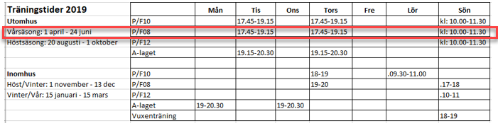
pf0809

Slide 8
övrigt
Under 2019 är ambitionen att starta upp ett lag för 14-15
  Sker via inbjudan till öppna träningar under våren
  Vilka föräldrar är intresserade
Utbildning
  Domarutbildning - flera ledare ska gå
  Träningsutbildning – förslag läggs fram
Ungdomslagen
  Mera spelare
  Hjälp att hantera Kiosk, hålla ordning av SSK utrymmen/IP.
  Samarbete mellan lag, nivåanpassa träning för olika spelare.
  Teambonding -Träningsmatch – landslagsmatch (tittas på om något erbjudande kommer ut)
Notes:
Ungdomslagen ska ta hand om söndagsträning för att hantera Kiosk, Städning av SSK utrymmen.
Samarbete mellan lag, nivåanpassa träning för olika spelare.
Ledarmanual….
Event: Träningsmatch – landslagsmatch (tittas på om något erbjudande kommer ut)

Slide 9
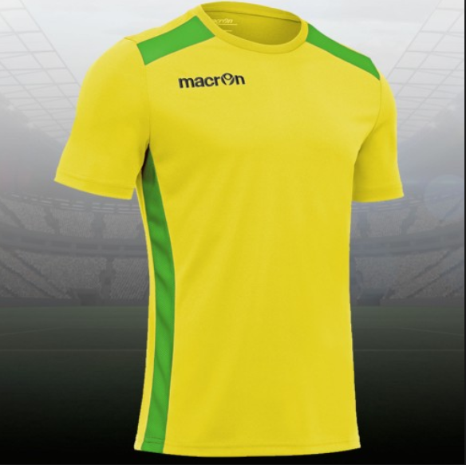
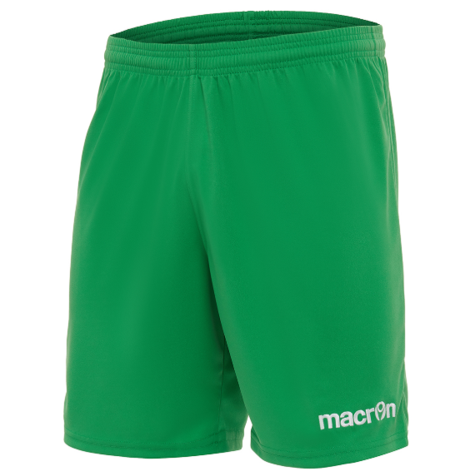
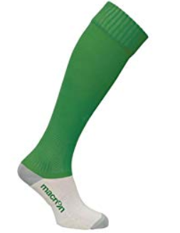
Nya matchkläder
Notes:
Nya match kläder - sponsor macron

Slide 10


